Slide 1


Mesures et Caractérisation du Trafic dans le Réseau National Universitaire
École Nationale des Sciences de l’Informatique
Laboratoire CRISTAL / Pôle RAMSIS
Thèse effectuée par Khadija Ramah Houerbi
Sous la direction du Professeur Farouk Kamoun
ENSI, 31 octobre 2009
Notes:
Bonjour
Monsieur le président du jury, messieurs les membres du jury, mesdammes et messieurs,
j’ai l’honneur de vous exposer mes travaux de thèse, intitulés « mesures et caractérisation du trafic dans le réseau RNU »
Il s’agit d’une thèse effectuée au sein du laboratoire cristal/pole ramsis en collaboration avec le CCK et sous la direction du professeur farouk kamoun

Slide 2
Problématique
Étudier les caractéristiques du trafic RNU
  Exposer les usages du réseau
  Comparer le trafic RNU avec celui d’autres réseaux
  Interpréter les phénomènes observés
Proposer des approches pour la détection et la surveillance d’anomalies de trafic
  Propagation des vers informatiques
  Attaques de déni de service (DoS)
Notes:
L’objet de cette thèse est d’étudier les caractéristiques du trafic dans le réseau RNU afin de
Exposer les usages du réseau
comparer le trafic rnu avec l’état de l’art
Expliquer les causes/conséquences des phénomènes observés
Dans un deuxième temps, nous avons exploité les résultats de cette étude pour proposer deux approches : la première concerne la détection de volume. La seconde s’intéresse à la surveillance des scans
Pourquoi ces deux approches?
Pour détecter la propagation de vers informatiques via le réseau
Surveiller les

Slide 3
Plan
Caractérisation du trafic Internet
Détection d’anomalies de volume
Surveillance du trafic de scan
Conclusions et perspectives
Notes:
le plan de cet exposé est organisé en 3 parties principales en plus de la conclusion.
Je commencerai par introduire la première contribution de cette thèse concernant « l’étude du trafic Rnu »
J’enchainerai avec La second contribution qui concerne la détection d’anomalies de volume
Ensuite j’aborderai la surveillance du trafic engendré par les balayage de ports ou scans
Enfin je vais conclure et je présenterai quelques perspectives

Slide 4
Plan
Caractérisation du trafic Internet
  Métrologie Internet
  Le réseau RNU
  Répartitions du trafic
  Dépendance à long terme
  Types des connexions
Détection d’anomalies de volume
Surveillance du trafic de scan
Conclusions et perspectives
Notes:
Pour cette première partie, je présenterai une brève discussion des résultats des mesures effectuées sur le réseau Internet
Avant de présenter notre réseau d’application « le réseau RNU » et les traces de mesures que nous avons collectées
Les résultats de la caractérisation proprement dite concernent:
Les répartitions du trafic RNU par application
L’étude du phénomène de LRD au niveau ds paquets et des flux et enfin la répartition des connexions TCP par type

Slide 5
Métrologie Internet
Techniques actives
  Paramètres de qualité de service (QoS)
Techniques passives
  Paramètres descriptifs: paquet, flux
    Quels protocoles, quelles applications?
    Quelles tailles ont les paquets?
    Quelles tailles, quelles durées ou débits ont les flux?
  Effet des caractéristiques observées sur la QoS
  Relation entre caractéristiques observées et protocoles
  Modèles de prévision du trafic
  Ingénierie du trafic
Notes:
La métrologie Internet s’intéresse à mesurer le trafic et dégager ses caractéristiques, pour ce faire deux techniques existent
Les techniques actives Qui concernent la mesure de QoS
Et les techniques passives qui s’intéressent aux paramètres descriptifs du trafic par exemple
Dans le but de mieux comprendre la nature du trafic pour expliquer les relations entre les caractéristiques observées et la QoS globale et par flux
La relation entre caractéristiques et protocoles utilisés
Proposer et valider des modèles de prévision du trafic
pour proposer une ingénierie de trafic plus optimale

Slide 6
Métrologie Internet: Quelques résultats
Extrême variabilité temporelle et spatiale du trafic
  Paquet/flux
Disparité entre flux: taille, durée, débit effectif, protocoles applicatifs utilisés, …
Dépendance à long terme (LRD) dans l’arrivée des paquets
  La LRD implique un faible gain statistique et une nécessité de surdimensionnener les réseaux
  La LRD est liée aux protocoles (TCP, HTTP, P2P, ..)
Dépendance au niveau des flux ?
Notes:
La métrologie a permis d’établir un certain nombre de résultats

Slide 7

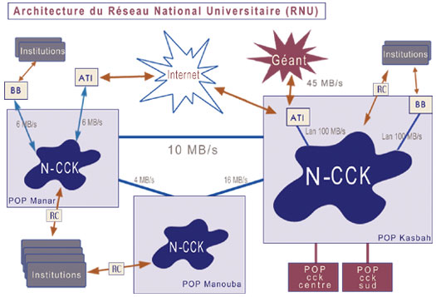
Architecture du RNU
Notes:
Le réseau rnu au moment de la collecte de la trace de mesures analysée avait l’architecture suivante
Il ya 3 POPs dont le plus important et CCK-el kasbah, les deux autres sont à el manar et à la manouba.
les institutions universitaires sont connectés au RNU soit directement au pop le plus proche soit indirectement via le backbone National. La connexion principale à Internet est la liaison CCK el kasbah-ATI c’est une laiason à 100Mbits/s, la sonde de mesures était instalée au niveau du pop la kasbah et permettait de collecter les entetetes de tous les paquets sur le lien CCK-el kasbah/ati

Slide 8
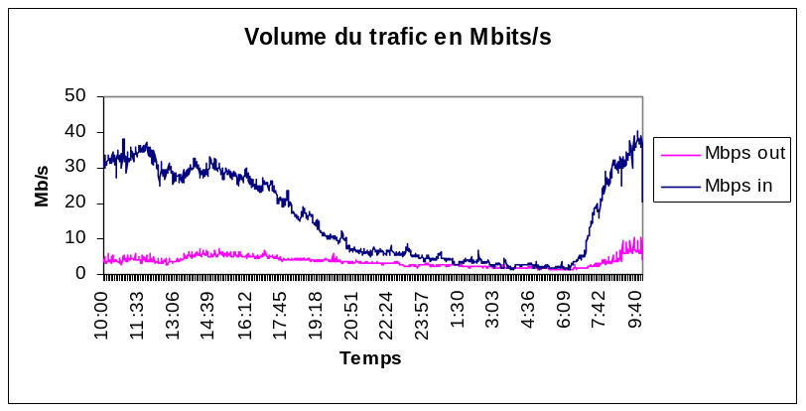
Trace collectée
Période | Lien | Durée Totale | Taille [Goctets] | Paquets [10 ⁶]
07/04/06 | CCK-el Kasbah/ATI | 24h | 31,8 | 356
Notes:
La trace obtenue, collecté en avril 2006 est de durée 24H est composée de plus de 350 millions de paquets
Le graphe suivant représente l’évolution du volume de trafic au cours du temps en Mbits/s, la courbe bleue représente le trafic entrant , la magenta le trafic sortant. la présence d’une chute importante du trafic la nuit. De plus Nous remarquons la forte disparité entre le volume du trafic entrant et celui sortant caractéristique des réseaux clients

Slide 9
Répartition du trafic par classe d’application
Classe d’application | Trafic entrant |  | Trafic sortant |  | Trafic total
 | % paquets | % octets | % paquets | % octets | % connexions
Web | 81,3 | 89,5 | 77,6 | 38,8 | 57,3
FTP, mail, ssh, telnet | 1,5 | 1,7 | 1,6 | 1,4 | 1
P2P | 8,7 | 3,2 | 15,3 | 50,9 | 0,4
Services Windows | 3,8 | 0,3 | ≅ 0 | ≅ 0 | 39,8
Autres | 4,7 | 5,4 | 5,4 | 8,9 | 1,5
Notes:
Pour la répartition du trafic par classe d’application nous avons les numéros de ports pour 5 classes d’applications:
Le web correspondant au trafic destiné au port TCP 80
La classe d’applications classique regroupant: le ftp, mail et l’accés distant
La classe pairà pair
La classe service windows correspondant aux ports TCP/UDP ouverts par défaut sur les machines windows
Et enfin la classe autres
Nous avons calculé 5 répartitions: la répartition du trafic entrant par paquets puis par octets, celle du trafic sortant par paquets et par octets enfin la répartition du trafic par connexion
D’abord nous reùmarquons que web représente prés de 90% des octets entrants mais seulemnt 40% des octets sortants et 57% des connexions
Au contraire Le p2p représente plus de la moitié des octets sortant mais seulemnt 0,4% des connexions
Finalement les srvices windows représente moins de 4% des paquts entrant mais 40% des connexions
La conclusion la répartition du trafic différe selon le niveau de granularité octets, paquets, connexions
De plus certaines connexions génèrent un volume de trafic important malgé leur faible nombre
Alors que d’autres génèrent tres peu d’octets malgré leur grand nombre

Slide 10
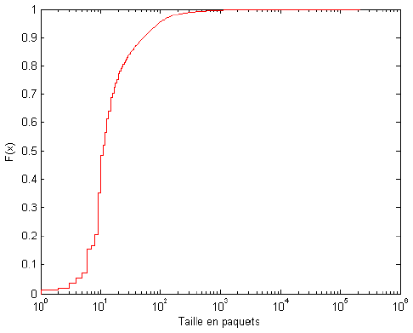

Distribution des tailles des connexions
85%
octets
85% octets
15% flux
1% des flux génèrent 52% des octets
Notes:
C’est le phénomène des souris et des éléphants, plus précisément 15% des connexions génèrent 85% des octets et seulement 1% des flux 52% des octets
La la distribution des taille des flux est à queue lourde

Slide 11
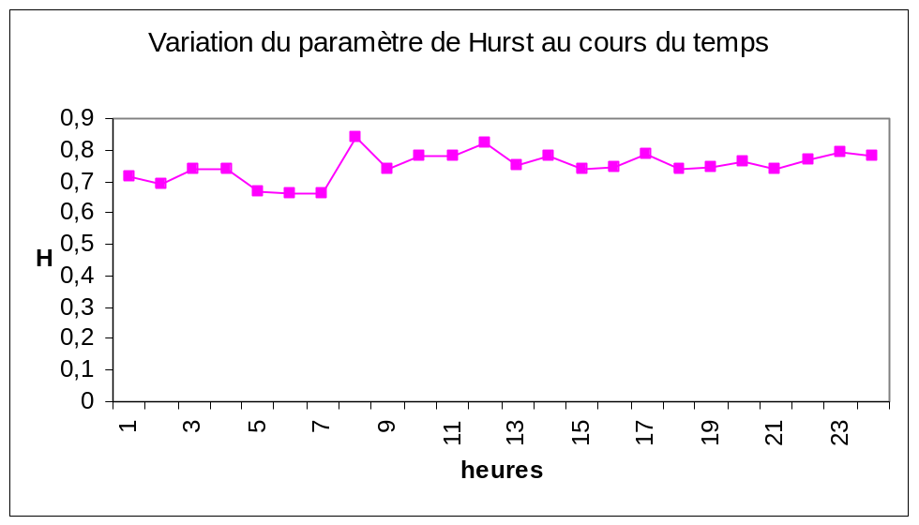
Processus d’arrivée des paquets :
Paramètre de Hurst
0,7<H<0,8
➔ LRD au niveau des arrivées des paquets
Pas de LRD pour les flux
Notes:
La présence de queue lourde dans les distributions des tailles et des durées des flux nous ont amené à étudier la présence de dépendence à long terme au niveau des paquets puis au niveau des flux
Nous avons trouvé un parametree de H variable le long de la journée et situé entre 0,7 et 0?8 ce qui indique une LRD importante au niveau des paquets.
pour le flux il est inférieur à 0, 6 ce qui nous permet de conclure que les flux sont plutot indépendants
Pas de LRD pour le processus d’arrivée des flux

Slide 12
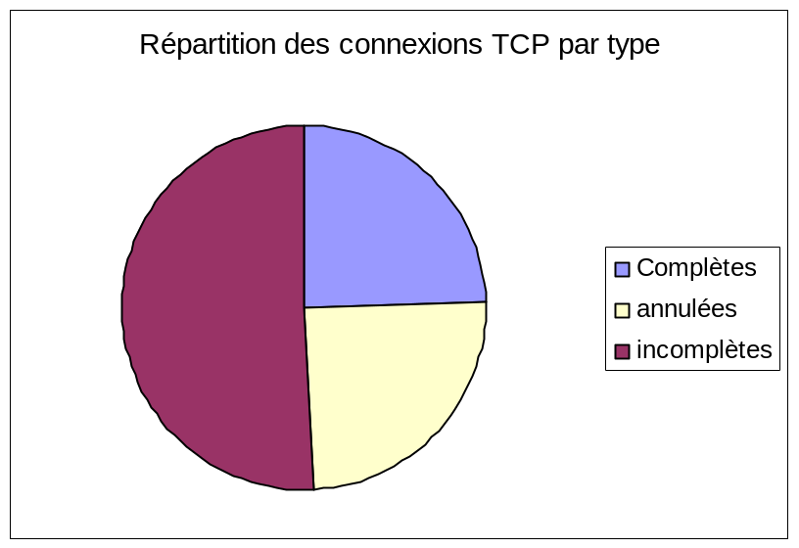
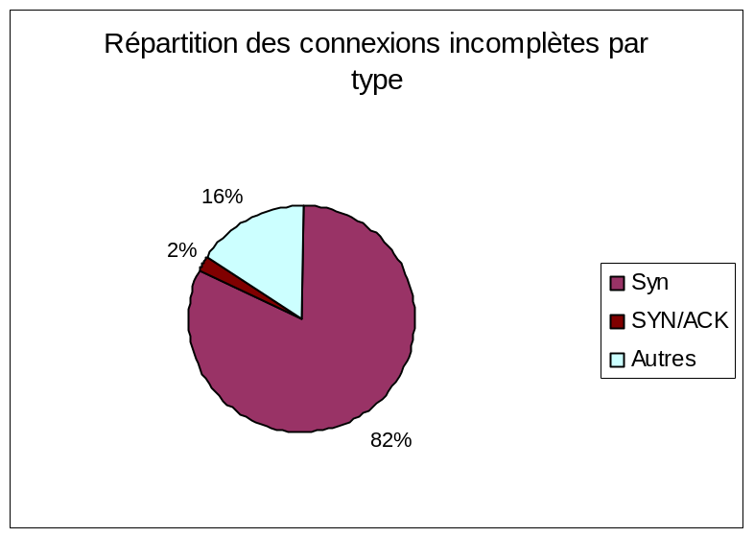
Répartition des connexions TCP par type
87% des connexions annulées comportent un transfert de données
Notes:
TCP est le protocole utilisée par 95% des paquets, nous nous sommes interessés au types de connexions TCP
un quart des connexions TCP sont complétes avec 3 phases ouverture, transfet et fermeture de connexions
Un autre quart est composé des connexions annulées cad durant lesquelles le client ou le serveur a envoyé un paquet Reset pour demander d’annuler la connexion
Enfin la moitié sont des connexions incomplétes cad stopés mais sans envoi de paquet Reset
L’analyse des connexions a montré que 87% coportait un transfert de données effectifet ne reflètent pas a préori d’anomalies, ceci s’expliquent par le fait que certaines application utilisent le paquet reset simplement pour demander de fermer la connexion
Par contre 82% les connxions annulées sont composé d’un ou de plusieurs Syn uniquement et reflétent des balayages de ports

Slide 13
Conclusions: Trafic dans RNU
Des éléphants et des souris
Dépendance à long terme des arrivés de paquets
  Surdimensionner la capacité des liens est nécessaire
Pas de dépendance entre les flux
50% des connexions TCP transportent des données
42% sont des balayages de ports : Vers et réseaux zombies
  Dégradation des performances des firewalls et IDSs à états
  Filtrer ce trafic est une nécessité
➔ Pourcentages calculés sur 24H !
Notes:
Arrivant à la fin de cette première partie, je rappele les principaux résultats
D’abord les flux et les souris

Slide 14
Plan
Caractérisation du trafic RNU
Détection d’anomalies
  Approches existantes
  Approche proposée
  Évaluation de l’approche proposée
Surveillance du trafic de scan
Conclusions et perspectives

Slide 15
Anomalies du Trafic
Fouille de données,
Apprentissage automatique,
Statistiques,
Théorie de l’information,
Théorie spectrale, …
Anomalie : un changement non conforme à une référence au niveau d’un ou de plusieurs attributs du trafic
Technique détection d’anomalies
Attributs surveillés
Référence
Métrologie
Notes:
Une anomalie est un changement significatif et non conforme à une référence au niveau d’un ou de plusieurs attributs du trafic
La détection d’annomalie repose d’une part sur les résultats de la métrologie pour choir les attributs et construire la référence, d’autre part sur des techniques issues du domaine de la recherche tels que
La fouille de données, l’apprentissage automatique, les stat, theorie de l’info, théorie spectrale
Enfin la détection d’anomalies est compliqué par le fait que Les caractéristiques du trafic Internet présentent des variations « normales » sur différentes échelles du temps

Slide 16
Détection d’anomalies: Approches existantes
Techniques de détection différent:
  Paramétriques/non-paramétriques
  Selon les attributs surveillés
 | Volume | Répartitions | Détaillées
Coût (Ressources matérielles) | Faible | Important | Important
Anomalies détectés | Anomalies de forte intensité | Pannes, scans, foules subites, DDoS,.. | Toute sorte d’anomalie
Identification de l’origine des anomalies | Non | Possible | Oui
Notes:
Les techniques différent selon les attributs qu’ils choisissent de surveiller
Volume de trafic par octets/paquets/flux

Slide 17
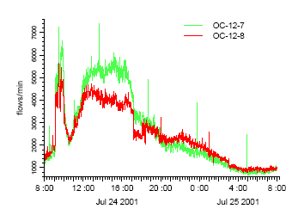
Détection d’anomalies à partir d’attributs de volume
Pour détecter les attaques DDoS, les scans, les foules subites et les pannes, les techniciens obsevent:
  # Paquets / # Octets
  Trafic entrant / Trafic sortant
  Trafic sur un lien X/ Trafic sur un lien Y
Approches mono-attribut/ approches multi-attributs
Nombre de flux par minute sur un lien OC12 par sens du trafic [Floy03]

Slide 18

Approche retenue: Détection d’anomalies de volume
➔Approche non paramétrique
Approche au niveau réseau
Attributs choisis (par lien)
  Nombre des paquets en entrée
  Nombre d’octets en entrée
  Nombre des paquets en sortie
  Nombre d’octets en sortie
Détecter les anomalies comme des points excentriques dans l’espace de dimension 4*N (N= Nombre de liens)
Utiliser le classificateur de Mei-Ling Shyu
Notes:
Ces capteurs sont couramment observés dans les réseaux il y a ausssi d’autres tels que ifinerros ou ifinmulticastpackets, mais l’interpretation n’est pas évidente surtout lorsqu’il ya plusieurs routeurs.
Couramment les techniciens n’arrivent pas interprter corre ter un palier ou des pics, les directeurs aussi
L’idéee de leur fournir un graphe simple pour tout le réseau avec des barres lorsq’il y a anomalies et que les variations de ces valeurs sont reellement suspectes

Slide 19
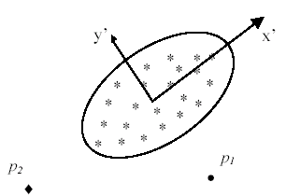
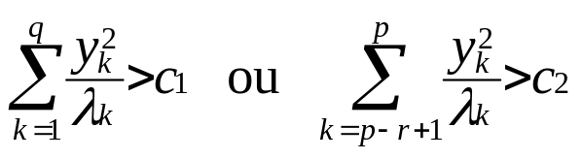
Approche retenue: Classificateur de Mei-Ling Shyu
Phase d’apprentissage
  Calculer les estimateurs robustes de la matrice de corrélation et du vecteur moyenne (trimming)
  Effectuer l’analyse en composantes principales
    q composantes majeures + r composantes mineures
  Calculer les distributions des distances Mahanalobis par rapport aux axes principaux mineurs et majeurs
Phase de détection
  Calcul des distances de Mahanalobis par rapport aux axes principaux majeurs et mineurs

Slide 20
Approche retenue: Récapitulatif
Collecter les compteurs SNMP au niveau de tous les routeurs du réseau surveillé, pour chaque lien:
  Nombre de paquets en entrée
  Nombre d’octets en entrée
  Nombre de paquets en sortie
  Nombre d’octets en sortie
Implémenter le classificateur de Shyu avec Matlab
Adopter les mêmes paramètres de détection que Shyu

Slide 21
Métriques d’évaluation
Fenêtre de détection
Faux négatifs
Faux positifs
Trafic normal
Trafic menaçant
➔ Il nous faut une trace étiquetée
Notes:
Tout SDA a pour objectif de départager le trafic total en trafic normal et trafic menacant
Idealement il doit aboutir aux deux ellipses noires, or reelement il détecte comme anomalie tout le trafic contenue dans la fenetre bleu
Par conséquent, il échout à détecter une partie du trafic menacant ce sont les faux négatifs. De plus il classe comme anomalie une partie du trafic normal ce sont les faux positifs
Évaluer un système de détection d’anomalies consiste à calculer les faux positifs et les faux négatifs
Mais ceci est compliqué, car il necessite une trace ettiquetée:
Des experts humains
Des traces artificielles
Le point faibles des ads est effectivement l’évaluation

Slide 22
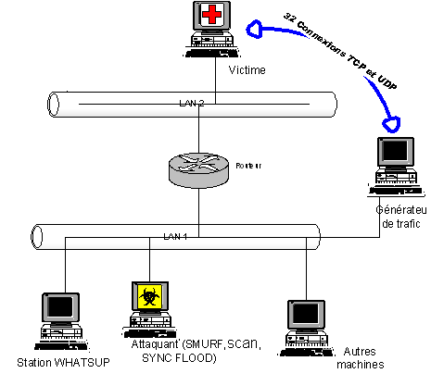
Évaluation de l’approche de détection :
Plate-forme de test

Slide 23
Évaluation de l’approche de détection : Performances globales
Taux fixé de fausses alarmes | 2 % | 4% | 6%
Taux réel de faux positifs | 1,1 % | 1,7 % | 2,5 %
Taux de détection | 47,1 % | 62,9 % | 68,6 %
Précision | 91,7% | 56,4 % | 41,7 %
Notes:
Taux de détection : sur 100 anomalie réelles on a bien détecter 47
Precision : sur 100 anomalies qui sont détectée 91 d’entre eux sont des vrais anomalies

Slide 24
Évaluation de l’approche de détection : Performances par attaque
 | Taux fixé de fausses alarmes
 | 2% |  | 4% |  | 6%
 | bdr | Trep | bdr | Trep | bdr | Trep
Smurf | 93% | 1 | 97% | 0 | 97% | 0
SYN Fload | 100% | 0 | 100% | 0 | 100% | 0
Scan | 3% | 19 | 32% | 19 | 44% | 3

Slide 25
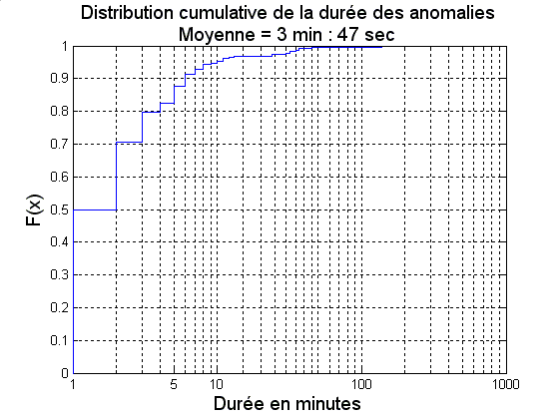
Détection d’anomalies dans RNU
799 anomalies détectés durant 45 jours (avril/mai 2004)
Anomalies de courte durée (88% des anomalies durent moins de 5 min)

Slide 26
Conclusion: Détection d’anomalies de volume
Approche non paramétrique
Anomalies au niveau d’un réseau
Attributs faciles à collecter
Validation expérimentale
  Bonne performance pour la détection des attaques par inondation (Syn fload, Smurf)
  Incapable de détecter les scans
Notes:
Anomalie=point exentrique dans l’espace 4*N

Slide 27
Plan
Caractérisation du trafic RNU
Détection d’anomalies
Surveillance du trafic de scan
  Balayages de ports
  Approche proposée
  Évaluation de l’approche proposée
Conclusions et perspectives

Slide 28
Balayages de ports
Omniprésents sur les liens Internet
Envoyer une requête vers un numéro de port ➔ inférer l’état du port
  Opération de reconnaissance
  Scans automatiques: vers, réseaux zombies
Techniques raffinées
  SYN scans: Scan demi ouvert
  Non-SYN scans: UDP scan, paquets TCP sans flags SYN, RST, ACK
  Scan aveugle
Stratégies multiples
Notes:
Scans can be defined as techniques that aim to discover open « doors » on a host or a set of hosts
for that they consist of sending a probe to TCP/UDP port and waiting for an answer. Then depending on receiving or not a response, the scanner can inferer the port status and decide if it is open , closed or filtred
For that, there are many scan techniques which we can group in three major types: SYN scans which make use of SYN tcp packets, non-SYN scans that make use of particular fake packets and idle ones which are based on zombie machines ant ID fragmentation numbers.
Half-open scanning technique is the most popular one it can be performed quickly against any TCP stack and allow clear, reliable differentiation between the open, closed, and filtered states. It consists of sending a single SYN packet to a specific port on a target host and then waiting for a response. A SYN/ACK response indicates that the probed port is listening (open), while a RST (reset) response indicates that it is closed. If no response is received the port is marked as filtered.

Slide 29
Balayages de ports: Techniques de détection
« Counting methods »
  Règle de SNORT : Toute @IPsrc qui essaye de se connecter à X adresses destinations ou Y ports destinations durant une fenêtre de temps W est considérée comme scanneur
  Bro Threshold Random walk: un score est calculé pour chaque @IPsrc, il est mis à jour à chaque nouvelle connexion
« Non-counting »
  Probabiliste, fouille de données, entropiques, …
génèrent beaucoup de faux positifs ( NAT)
peuvent être facilement contournés
Notes:
As a result of the importance of scan traffic, many scan detection methods have been proposed,
These methods can be grouped in counting methods and non-counting ones.
But all of these suffer from Too many false positives mainly when NAT is used and can be relatively easely evaded
For example Snort implements a simple counting method for scan detection. It marks a source IP address as a scanner if it tries to connect to more than a given number of distinct IP addresses or a fixed number of ports within a time window

Slide 30

Surveillance du trafic de scan : Idée clé
Le trafic de scan est un rayonnement de fond inévitable
Surveiller le trafic de scan et détecter les changements pouvant l’affecter
  Détecter la propagation de nouveaux vers
  Détecter les réseaux zombies
Il nous faut collecter le trafic de scan !

Slide 31
Surveillance des scans: Comment collecter le trafic de scan ?
Collecter les paquets SYN sans réponses
  Ce trafic est principalement composé par des scans
  Toute activité de scan génère un grand nombre de SYN sans réponses
  Ne nécessite pas beaucoup de ressources
Notes:
The first problem is who to collect scan traffic, for that we choose not to make use of any scan detection algorithm but we propose to collect all SYN packets that aren't followed by SYN/ACK responses within a one minute interval.
Collecting such traffic, have three basic benefits: first, it is resource-friendly second, measurement studies show that such traffic is mainly composed by scans Finally, because most non syn techniques are limited, the majority of scan traffic is indeed composed of isolated SYN packets.
.

Slide 32
Surveillance des scans: Quels attributs surveiller ? (1/3)
Scan vertical : une adresse IP envoie plusieurs scans à une destination sur plusieurs ports
(@IPsrc, @IPdst)
@IPsrc
# src
@IPdst
# dst

Slide 33
Surveillance des scans: Quels attributs surveiller ? (2/3)
Scan horizontal: une adresse IP envoie plusieurs probes à diverses destination sur un même numéro port
(@IPsrc, # dst)
@IPsrc
#dst
# src
@IPdst
Notes:
Horizontal scans are scans performed by a particular ip address that sends many probes to multiple destination IPs on a particular port

Slide 34
Surveillance des scans: Quels attributs surveiller ? (3/3)
Scans collaboratifs
  Effectués par les réseaux de zombies
  Plusieurs sources envoient des scans à une ou plusieurs destinations sur un ou plusieurs ports
Distribution conjointe
(@src, @dst, # src, # dst)
# src
# dst
@dst
@src
Notes:
Coordinated scans are generally made by botnets, and they involve Many IP sources that try to connect to a particular destination or a set of destinations on one or many ports.

Slide 35
Surveillance des scans: Comment inférer les distributions?
Calculer la distribution conjointe nécessite de manipuler des vecteurs à 2⁹⁶ entrées ➔ infaisable
➔Estimer la distribution d’un histogramme agrégé
  Calculer la distribution des attributs hachés
      Facile à implémenter
      Aboutit à une agrégation flexible
      Immune aux attaques
Notes:
The third problem to deal with is how to compute the selected feature distributions?
In fact, Computing traffic feature joint distribution requires a very big vector which is infeasible
So a solution is to estimate an aggregated histograms of the selected features
A simple method is Aggregate into a single bin all features that share the same value of a mask, unfortually this Leads to a deterministic aggregation which is not immune to attacker guess
Thus our approach is to Apply a random hash function to each feature and compute distributions of hashed values

Slide 36

Surveillance des scans: Comment détecter les changements ?
Soit P la distribution de référence du trafic de scan,
Q_{n} une distribution calculée pour une fenêtre quelque w
➔ la détection de changement peut être réduite au test d’hypothèse:
    { H1 : Q_{n} est conforme à P
    { H2 : Q_{n} n’est pas conforme à P
➔ Le test d’hypothèse classique peut être remplacé par un test sur la DKL :
où T est le seuil de détection
Notes:
The fourth problem to address is who to detect when change occurs, for that we need a reference distribution and a distance measure between that distribution and any other one
SO
Let P be the stable distribution of scan trafic,
and Q_{n} the empirical feature distribution
➔ Change detection reduces to decide hypothesis test:
{ H1 : Q_{n} follow the stable distribution P
{ H2 : Q_{n} follow an alternative distribution P’
According to information theory, Classical likelihood ratio test can be replaced by the simple test on KLD where T is the decision threshold
If KLD exceeds a fixed threshold then Qn doen’st flow the stable distribution and there is a change

Slide 37
Validation expérimentale: Traces utilisées
Trace réelle
  Période avril 2006
  Durée 24H
  10 millions de paquets SYN sans réponses
Traces artificiellement modifiées
Trace | Description | Intensité
T | Trace de scan d’origine | 0 %
T-V20pc | 3 scans verticaux sont injectés dans T | 20 %
T-H20pc | 2 scans verticaux sont injectées dans T | 20 %
Notes:
Now i will present some experimental results that give a first validation of the proposed approach
For that we used A real packet trace collected on the tunisian national university network. It is composed of more than three hundred millions packets which form more than 10 millions flows and use mainly TCP protocol
From that trace we extracted about 10 millions isolated Syn packets that used to track changes in KLD features

Slide 38
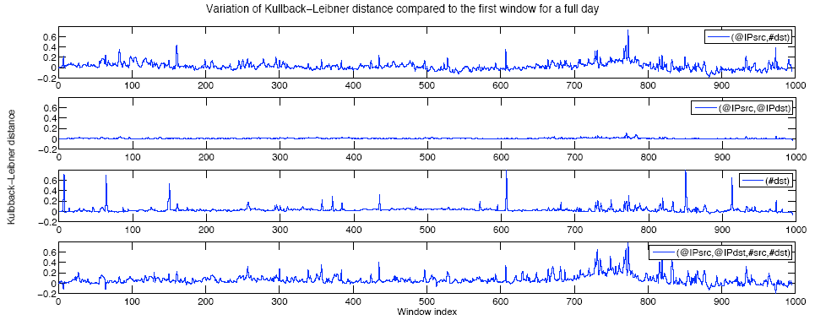
Validation : à partir de traces réelles
Notes:
A partir d’une trace de trafic de paquets SYN sans réponses, nous avons calculé la viariation au cours du temps de la DKL par rapport à la première fenêtre utilisée comme référence. Les 4 courbes correspondent aux 4 attributs selectionés la paire (ipsrc, port dst), la paire (ipsource, ip destiation), le num éro de port dst et le quadripluet
Nous remarquons que les valeurs de DLK sont stables et proche de 0 ce qui valide notre hypothèse stipulant que la dlk est en absence d’anomalies mieux encore au tour des fenetre 700 et 800 nous remarquon un saut de DLK, l’investigation montre qu’il s’agit effectivement d’un changement dans le comportement des scans puisque durant cette période la majorité des scans étaient sortant contrairement aux autres période et utilisent le port 32000, il s’agit porbablement d’un scan programmé par un controleur externe

Slide 39
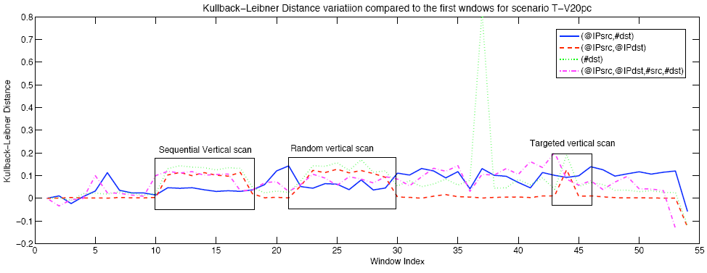
Validation : à partir de traces artificiellement modifiées (1/2)
Notes:
Ls 4 courbes de DLK correspondent au scénario avec 3 scan verticaux injectés dans une trace réelle, tous les scans injectés ont une intensité de 20%
Nous remarquons que la courbe rouge correspondant à la parire (@sr,@dst) réagit bien au scan injectés avec la présence d’un saut de DLK
La courbe mgenta , correspondant à la distribution conjointe réagit aussi
Par conséquent conclure que la DLK de la paire (@src, @dst) et la distrib conjointe permettent de detecter les scans verticaux

Slide 40
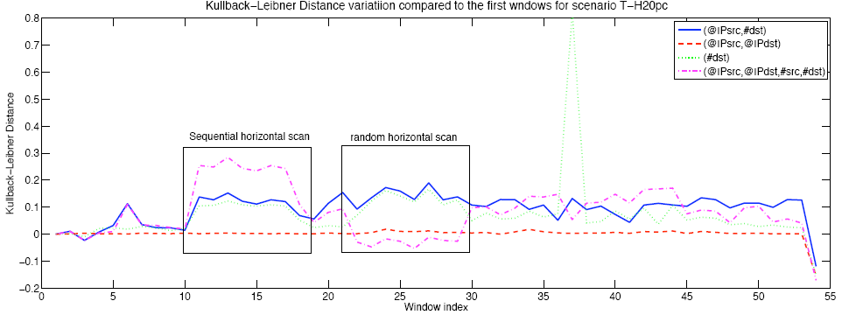
Validation : à partir de traces artificiellement modifiées (2/2)
Notes:
Les quatres courrbes de ce graphe correspondent au scenario de 2 scans horizontaux d’intensité 20% injectés 0 une trqce de scqn originqlenous remarquons que les trois distrib
Pair [ipsrc, port dst), port dst et quadriplet réagissent tous aux scans injectés
Donc ils peuvent tous détecter ces stratégie de scans

Slide 41
Conclusion: Surveillance des scans
Détecter les changements dans les répartitions des scans dans l’espace @IPsrc, @IPdst, # src, # dst
Validation expérimentale
  KLD de la distribution conjointe permet d’exposer les scans verticaux et horizontaux
  KLD des trois autres distributions permet de déterminer la stratégie de scan utilisée

Slide 42
Plan
Caractérisation du trafic RNU
Détection d’anomalies
Surveillance du trafic de scan
Conclusions et perspectives

Slide 43
Conclusion
Relever les caractéristiques du trafic dans RNU
  Usages multiples, mais importance du web
  Importance de la propagation des vers
  LRD➔Nécessité de surdimensionner le réseau
Détection d’anomalies de volume et surveillance des scans
  Outils de notification précoces
  Deux approches complémentaires
  Peuvent être implémentées au niveau du réseau

Slide 44
Perspectives
Valider les approches proposées face à de nouvelles traces
  Traces provenant d’autres réseaux /de plus longue durée
  Traces étiquetées
    Évaluer les performances de détection
    Étudier l’effet des paramètres de détection sur les performances
Adapter l’approche de surveillance des scans à la détection d’anomalies de trafic
  Stabilité de la DKL sur le court et moyen terme ?
Détection d’anomalies coopératives
  Coopération entre administrateurs de réseaux différents
  Techniques de calcul distribuées

Slide 45

Merci pour votre attention
khadija.ramah@gmail.com

Slide 46
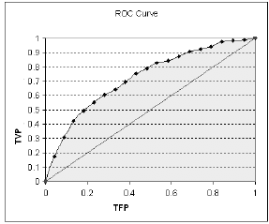
Évaluation des systèmes de détection d’anomalies
Courbe ROC (Receiver Operating Characteristics)
  Trouver le seuil de détection optimal
  Calibrer les paramètres de détection
  Comparer des ADSs

Slide 47
Distribution cumulative complémentaire des durées des connexions

Slide 48
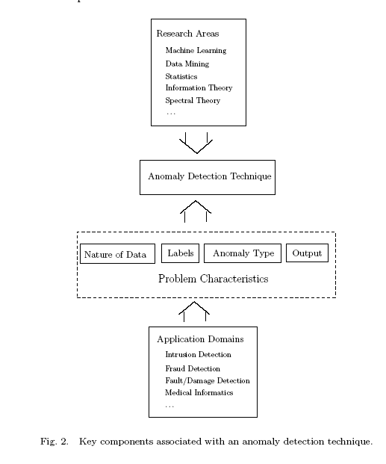

Slide 49
Détection d’anomalies: Architecture globale
Source surveillée
Stockage
de donnés
d’audit
Référence
Configuration
Analyse et détection
Générateur
d’alarmes

Slide 50
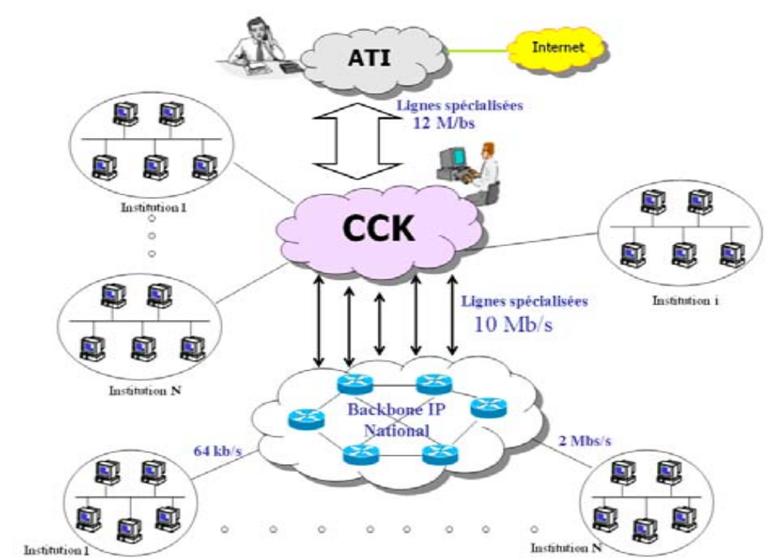
Première architecture du RNU

Slide 51
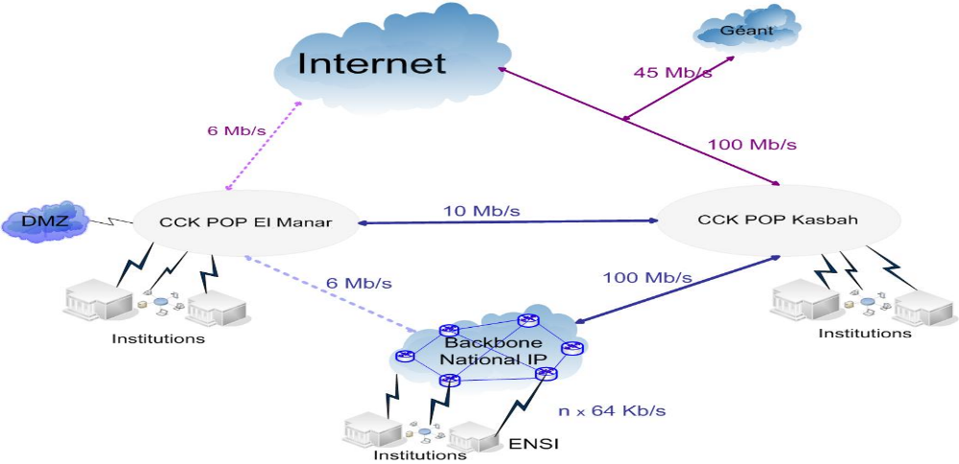
2eme architecture du RNU

Slide 52
Plateformes de mesures dans RNU
Sonde de mesures passives niveau paquet:
  Basée sur les outils libres TCPdump et Libpcap
Sonde de mesures passives niveau agrégé
  Collecte des valeurs de compteurs SNMP (tels que nombre de paquets envoyés/reçus par une interface)
Emplacement des sondes de mesures a suivi le développement du réseau
Notes:
Dans le cadre du projet métrologie sur RNU, nous avons mis en place trois sondes de mesures
D’abord une sonde de mesures passives niveau paquet qui permet de capter les entetes de tous les paquets traversant un point de concentration du trafic
Sonde de mesures actives qui consite à Envoyer périodiquement de paquets echo request vers tous les routeurs du réseau RNU et observer les réponses
Enfin une Sonde de mesures passives niveau agrégé qui Collecte des valeurs de compteurs SNMP (tels que nombre de paquets envoyés/reçus par une interface
Il est a noté que l’ Emplacement des sondes de mesures a suivi le développement du réseau

Slide 53
Détection d’anomalies
Les caractéristiques du trafic Internet présentent des variations « normales » sur différentes échelles du temps
➔ Approches paramétriques
  Modéliser le trafic par un modèle mathématique
  Marquer comme anomalie toute déviation par rapport au modèle
➔ Approches non paramétriques
  La référence est construite par apprentissage

Slide 54
Estimation du volume du trafic malicieux
2 types de trafics malicieux :
  Manuel
  Automatique : spam, vers informatiques, réseaux zombies
➔ Affectent aussi bien les adresses IP valides que celles inutilisées
➔ L’analyse du trafic lié aux @IP inutilisées permet d’exposer les caractéristiques du trafic malicieux automatique

Slide 55
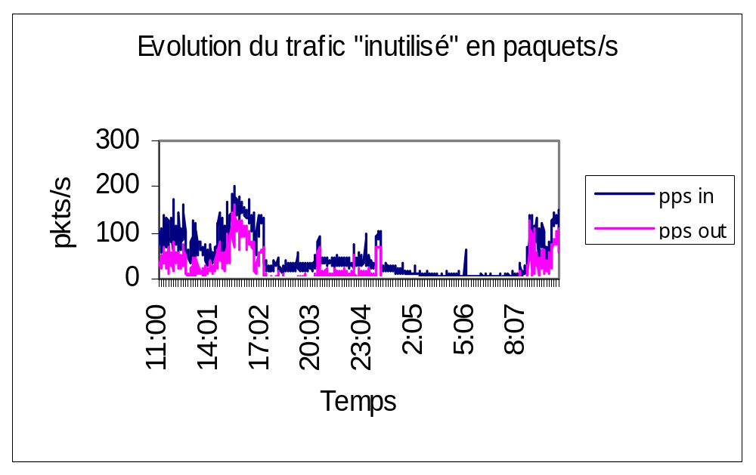
Trafic lié aux adresses IP inutilisées

Slide 56
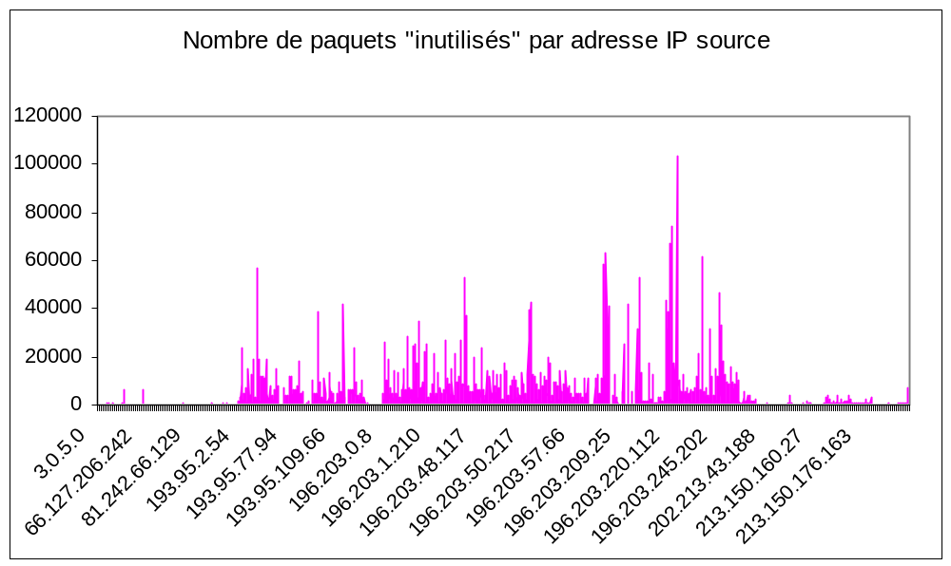
Trafic lié aux adresses inutilisées (1/2)

Slide 57
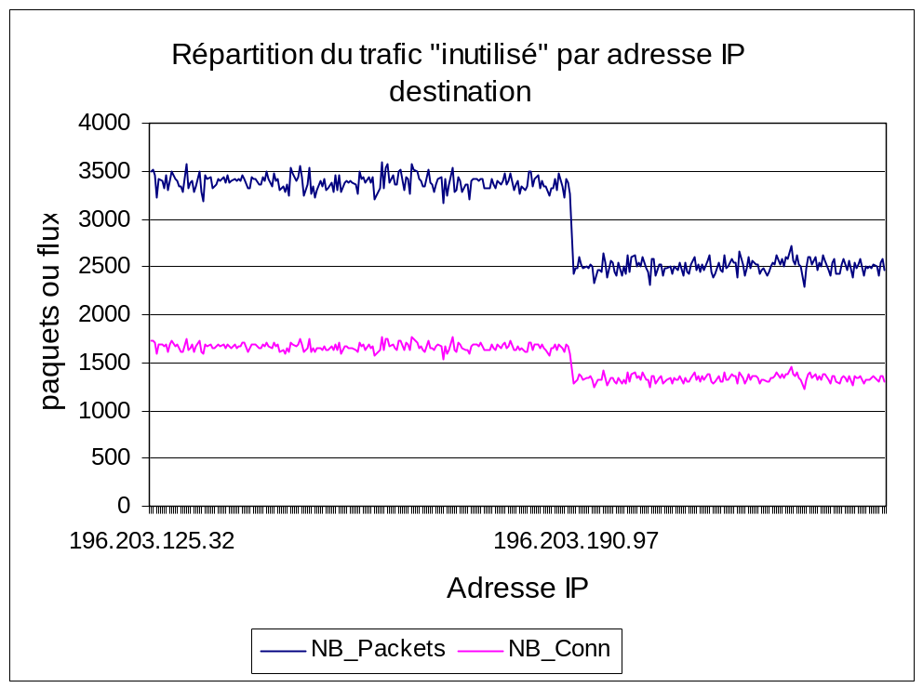
Trafic lié aux adresses inutilisées (2/2)

Slide 58
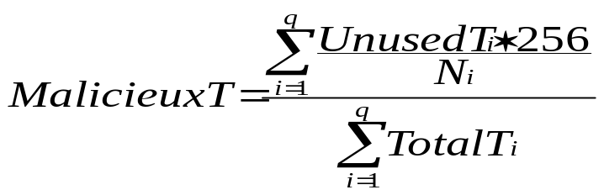
Estimation du volume du trafic malicieux
q nombre de préfixes /24 partiellement inutilisées
UnusedT_{i} Trafic envoyé aux @IP inutilisées du i^{eme} préfixe /24
TotalT_{i} Trafic envoyé au i^{eme} préfixe /24
N_{i} nombre @IP inutilisées dans i^{eme} préfixe /24

Slide 59
L’approche proposée: surveillance des scans
Collecter le trafic de scan
Agréger ce trafic dans des fenêtres de w paquets
Calculer pour chaque fenêtre, les distributions dans l’espace
SrcIP, SrcPort, DstIP, DstPort
Comparer ces distributions par rapport à des distributions de référence ➔ détecter les changements

